Slide 1
Técnicas de minerías de Datos

Slide 2
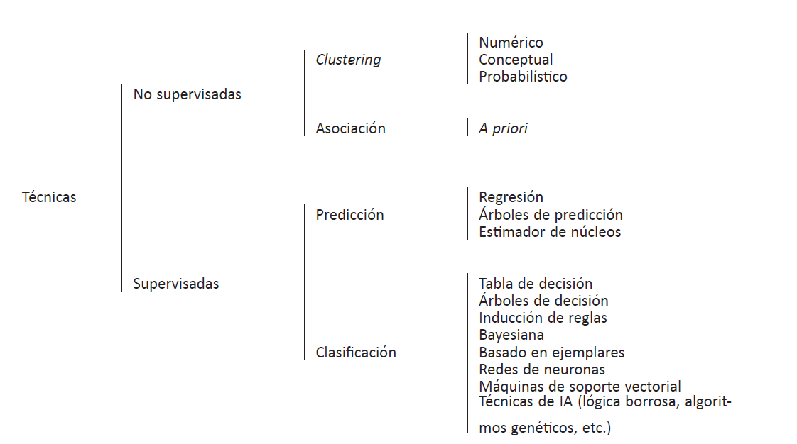
Las técnicas de minería de datos se clasifican en dos grandes categorías: no supervisadas o descriptivas y supervisadas o predictivas:

Slide 3
No Supervisado
Estudia el aprendizaje sin la ayuda del maestro; es decir, se aborda el aprendizaje sin supervisión, que trata de ordenar los ejemplos en una jerarquía.
Son algoritmos que basan su proceso de entrenamiento en un juego de datos sin etiquetas o clases previamente deﬁnidas. Es decir, a priori no se conoce ningún valor ya sea categórico o numérico.
El aprendizaje no supervisado está dedicado a las tareas de agrupamiento, también llamadas clustering o segmentación, donde su objetivo es encontrar grupos similares en el conjunto de datos.

Slide 4
Clustering
También llamadas técnicas de agrupamiento o técnicas de segmentación permiten la identificación de tipologías o grupos donde los elementos guardan gran similitud entre sí y muchas diferencias con los de otros grupos. Así se puede segmentar el colectivo de clientes, el conjunto de valores e índices financieros, el espectro de observaciones astronómicas, el con junto de zonas forestales, el conjunto de empleados y de sucursales u oficinas, entre otros.
Las herramientas de clustering pueden estar basadas en múltiples tipos de técnicas, como estadística, empleo de algoritmos matemáticos o generación de reglas o de redes neuronales para el tratamiento de registros. Para otro tipo de elementos a agrupar o segmentar, como texto y documentos, se usan técnicas de reconocimiento de conceptos.

Slide 5
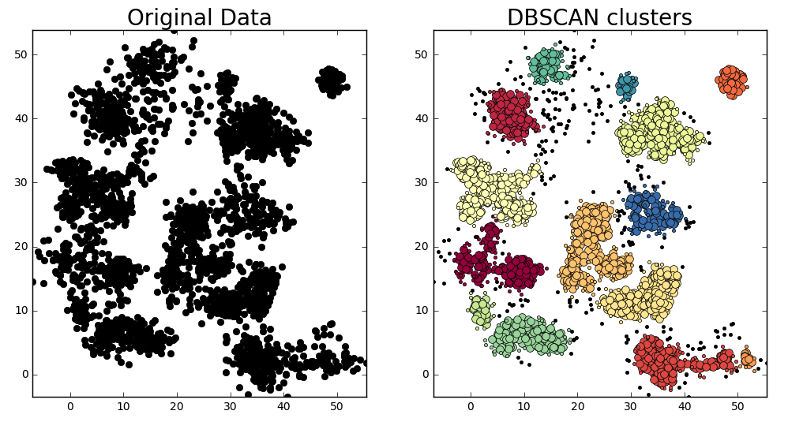
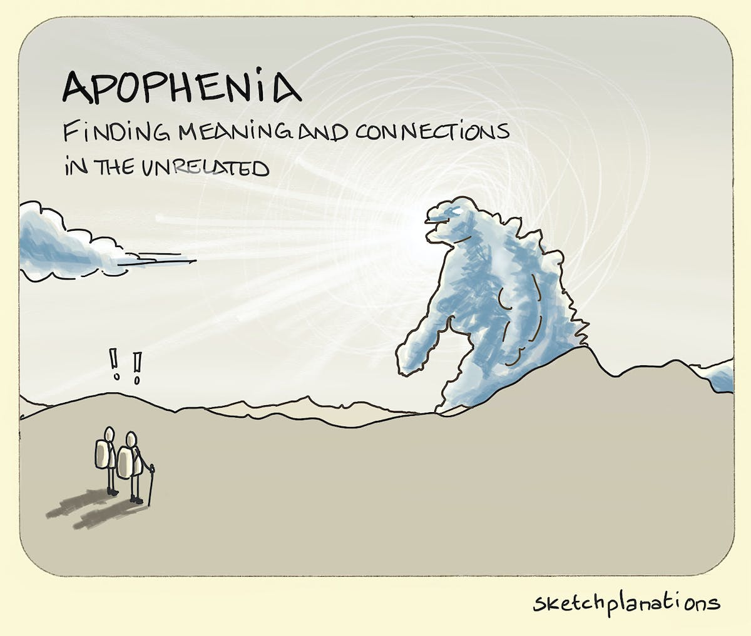
Buscar estructuras a la información

Slide 6
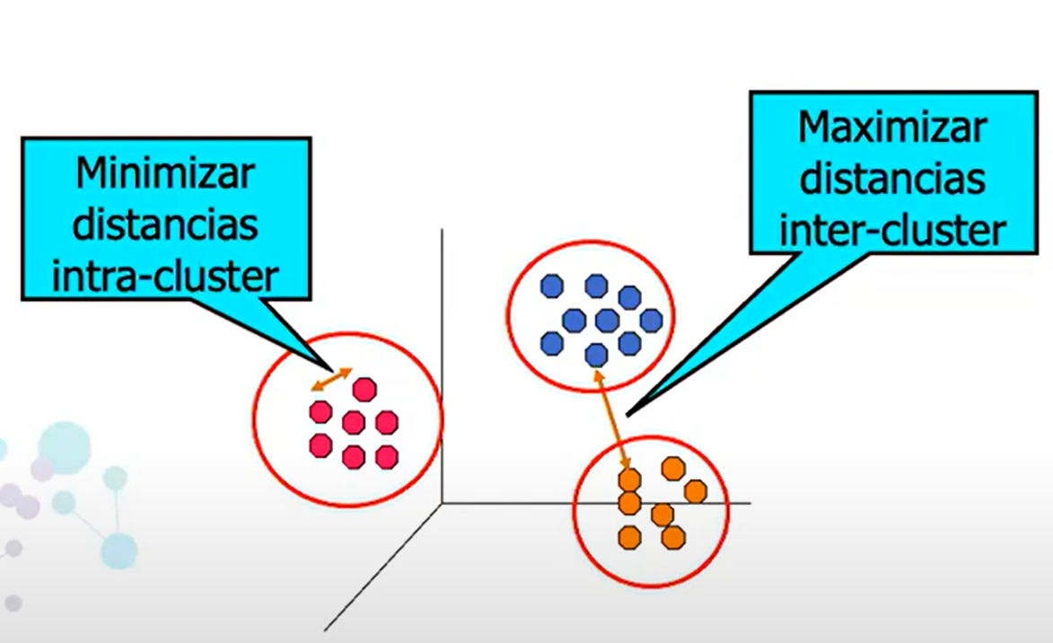
¿Qué es un análisis de Clustering?
Meta: Identificar grupos de objetos de tal forma que los objetos en un grupo sean similares entre ellos y diferentes de los objetos de otros grupos
Método de clasificación basado en machine learning no supervisado
La hipótesis del análisis de clustering es que los objetos que se incluyen dentro de un mismo grupo tendrán características más similares entre sí que con otros grupos

Slide 7
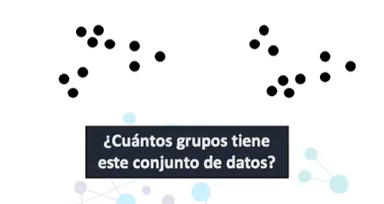
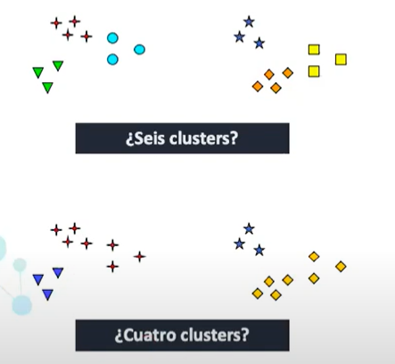
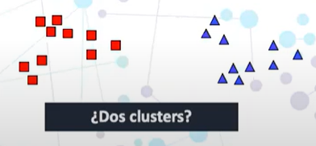
¿Pero que es un clúster?
El número de clusters puede decidirse por métodos estadísticos, pero lo ideal es que esté basado en una hipótesis clara, útil y razonable.

Slide 8
Tipos de Clustering
Clustering particional
Divide un conjunto de objetos de datos en conjunto de datos que no se sobrelapan(Clusters) de tal forma que cada objeto esta exactamente en un subconjunto
Clustering jerárquico
Identifica subgrupos anidados que se organizan como un árbol. Cada clúster es la unión de dos subcluster y la raíz conteniendo todos los objetos.

Slide 9
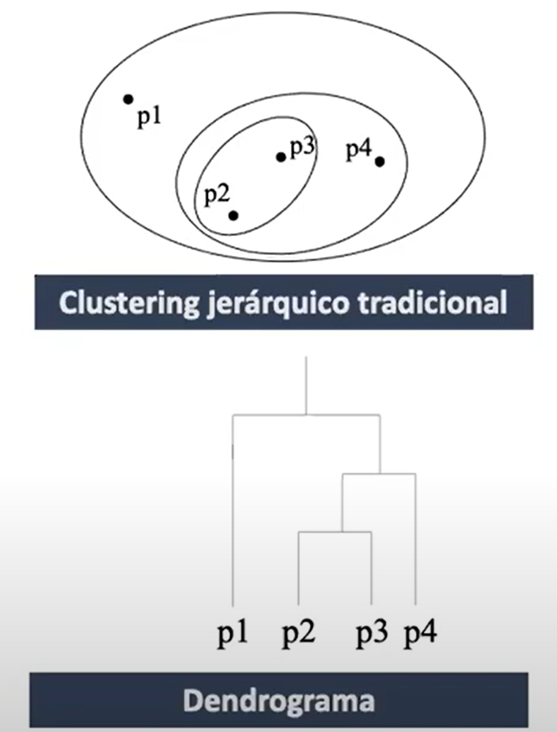
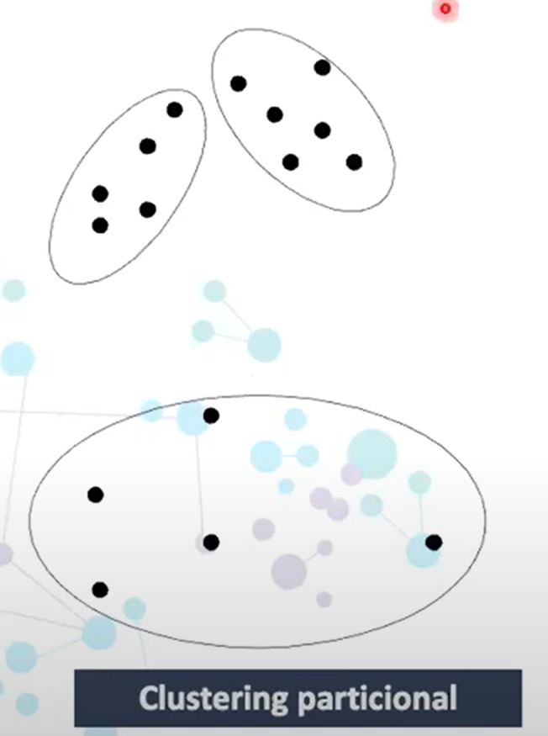
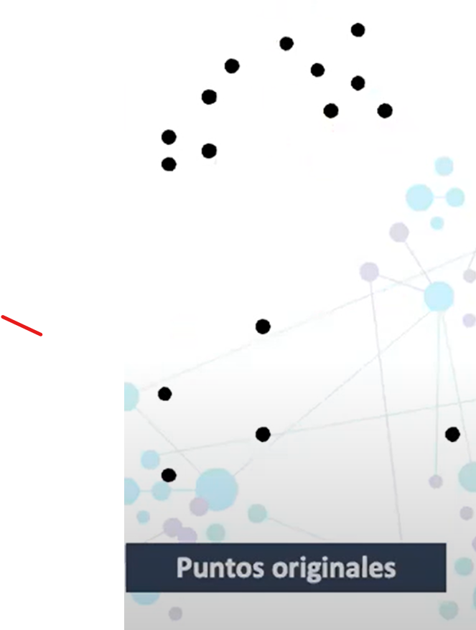
Tipos de Clustering

Slide 10
Temas de investigación
Objetivo: familiarizar a los estudiantes con los diferentes modelos para resolver un problema que se les pueda presentar:
Regresión Lineal
Árbol de decisión
Algoritmo A priori
Máquinas de soporte vectorial SVM
Bosque aleatorio(Ramdon forest)
Redes Neuronales
Machine Learning
Vecinos más cercanos(KNN)
Contenido de la investigación: Que es, como funciona, usos, ventajas, desventajas y ejemplo de demostración.

Slide 11
Tipos de Clusters
Clusters
separados
Clusters
basados en centros
Clusters
contiguos
Clusters basados en densidad
Propiedad o conceptual
Descritos por funciones objetivas

Slide 12
Clusters separados
Un cluster es un conjunto de puntos tal que cualquier punto en un cluster es más similar a cualquier otro punto en el cluster que a un punto que no está en el cluster

Slide 13
Clusters basados en centros
Un cluster es un conjunto de objetos tal que un objeto en un cluster es más similar a un “centro” del cluster más que al centro de cualquier otro cluster
Este centro generalmente es un centroide si es la media de los puntos en el cluster o un medioide si el punto más frecuente o la mediana del cluster
.
.
.
.
cuatro clusters basados en centros

Slide 14
Otros tipos de cluster
Clusters contiguos(nearest neighbour)
Es un conjunto de puntos que es más similar a uno o más puntos en el cluster con respecto a otros. Ejemplo: alumnos de BD se parecen más entre sí que a los alumnos de Turismo
Cluster basado en densidad
Es una región densa de puntos, separado por una región menos densa. Se usa cuando hay ruido y outliers en los datos. Ejemplo: Seguimiento a infecciones de COVID en Regiones de mayor infección.
Cluster conceptuales
Identifica clusters que comparten algunas propiedades cualitativas comunes o representan conceptos particulares, estos se pueden traslapar.

Slide 15
Clusters basados en funciones objetivas
Identifica clusters basados en minimización o maximización de una función objetiva
Enumera todas las posibles formas de dividir los puntos en clusters y evalúa que tan bueno es el ajuste de cada conjunto de clusters usando alguna función
Pueden tener objetivos globales o locales
- Clustering jerárquico por lo general tiene objetivos locales
- Clustering particional por lo general tiene objetivos globales
*Función Objetiva: relación matemática entre las variables, para determinar lo que se va a optimizar (Maximizar o Minimizar)

